Slide 1
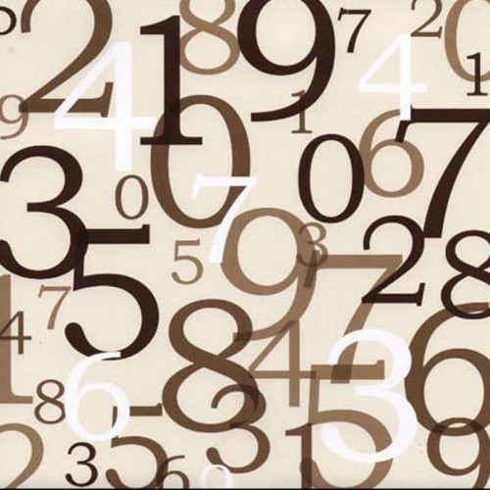
ДЕЛЕНИЕ НАТУРАЛЬНЫХ ЧИСЕЛ
Презентация подготовила
Туаева Э.П.

Slide 2
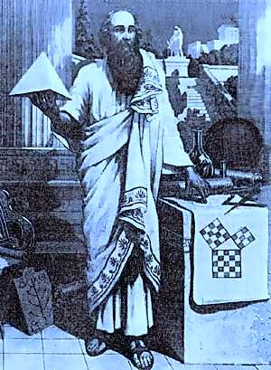
Как называют числа при делении
a : b = c
a - делимое
b - делитель
с - частное

Slide 3
Свойство единицы и нуля при делении
a : 1 = a
a : a = 1
0 : a = 0

Slide 4
Неизвестный множитель
Чтобы найти
неизвестный множитель,
надо произведение разделить на другой множитель

Slide 5
Неизвестное делимое
Чтобы найти
неизвестное делимое,
надо частное умножить
на делитель

Slide 6
Неизвестный делитель
Чтобы найти
неизвестный делитель,
надо делимое разделить на
частное

